Slide 1
ДЕПАРТАМЕНТ ОБРАЗОВАНИЯ И НАУКИ ГОРОДА МОСКВЫ Государственное бюджетное общеобразовательное учреждение города Москвы «Школа № 69 им. Б.Ш. Окуджавы»
Арт-терапевтическая техника с использованием манной крупы в коррекционно-развивающей работе с дошкольниками.
Педагог-психолог
Каменских Мари-Анна Михайловна

Slide 2
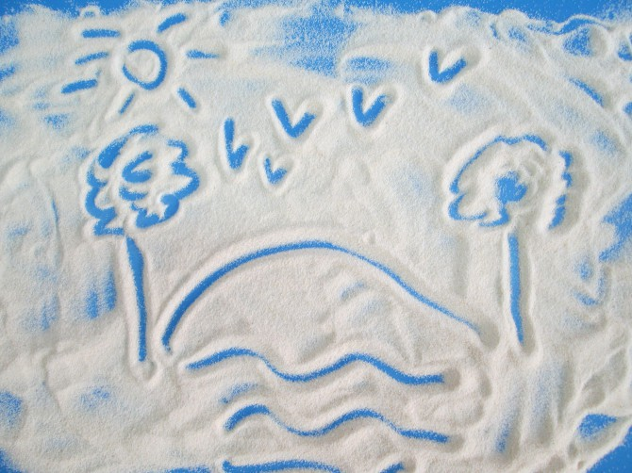
«Истоки способностей и дарования детей – на кончиках их пальцев. От пальцев, образно говоря, идут тончайшие нити – ручейки, которые питают источник творческой мысли. Другими словами, чем больше мастерства в детской руке, тем умнее ребенок». В.А.Сухомлинский
Манкотерапия – это вид современной
арт-терапии и арт-педагогики, включающий систему игр с манкой, позволяющих раскрыть индивидуальность каждого ребенка, разрешить его психологические затруднения, развить способность осознавать свои желания и возможность их реализации, помогающих ребёнку научить строить отношения со сверстниками и с внешним миром, выражать свои эмоции и чувства, слышать внутреннее настоящее «Я», подсказывающее выход для решения проблемы.

Slide 3

Идея использования манной крупы появилась на основе песочной психотерапии. Большой терапевтический ресурс описанной техники объясняется, прежде всего, свойствами манки, которые во многом совпадают со свойствами песка. Работа с манкой активизирует творческие ресурсы личности, предотвращает социальное выгорание, развивает познавательный интерес участников.
Манная крупа – очень податливый материал, он легко позволяет менять форму и очертания. Это отличный психотерапевтический инструмент. Он пробуждает воображение, вызывает богатые ассоциации, затрагивает все сферы чувств, вдохновляет и успокаивает.
Почему мы выбрали работу с манной крупой:
- безопасно
- экологично
- терапевтично
- подходит для работы с детьми и взрослыми.

Slide 4
Преимущества манкотерапии: - Развивают все психические процессы: восприятие, мышление, памяти, внимания,
речи, навыков самоконтроля и саморегуляции, творческого мышления, воображения и фантазии; - Формируют у ребенка представления об окружающем мире; - Развивают тактильно-кинетическую чувствительность и мелкую моторику рук; - Совершенствуют зрительно-пространственную ориентировку, речевые возможности; - Успокаивают и расслабляют, снимая напряжение; - Воспитывают чувство успешности и уверенности в себе (вот как я могу!) - Помогают познавать внешний и свой внутренний мир; - Наряду с высокой эффективностью метода, манкотерапия имеет и противопоказания.
Не рекомендуется
в случаях, когда:
- Уровень тревожности ребёнка (взрослого) очень высок;
склонность к лёгочным и аллергическим заболеваниям;
нарушение кожного покрова (травмы и порезы).

Slide 5
Задачи:
Образовательные:
Развивающие:
Воспитательные:
• формировать представления детей о свойствах манной крупы;
• формировать навыки экспериментирования с манной крупой;
• обогащать тактильный опыт детей;
• учить детей последовательно и точно передавать увиденное,
с учётом развития сюжета;
• обучить умению отвечать на вопросы проблемно-поиского характера;
• закрепить представления
об окружающем мире.
• развивать кинестетическую
чувствительность и мелкую моторику рук;
• развивать речевую активность, коммуникативные навыки, внимание, память;
• снять мышечную напряжённость;
• совершенствует зрительно-пространственную ориентировку, речевые возможности.
• воспитывать способность
сопереживать, сочувствовать;
• воспитывать аккуратность;
• вызвать положительные эмоции,
связанные с новыми впечатлениями.
• стабилизирует эмоциональные
состояния, поглощая негативную энергию;
• анализировать коммуникативные
трудности (способность ребенка
к общению и умение выражать
словесно свои мысли).

Slide 6
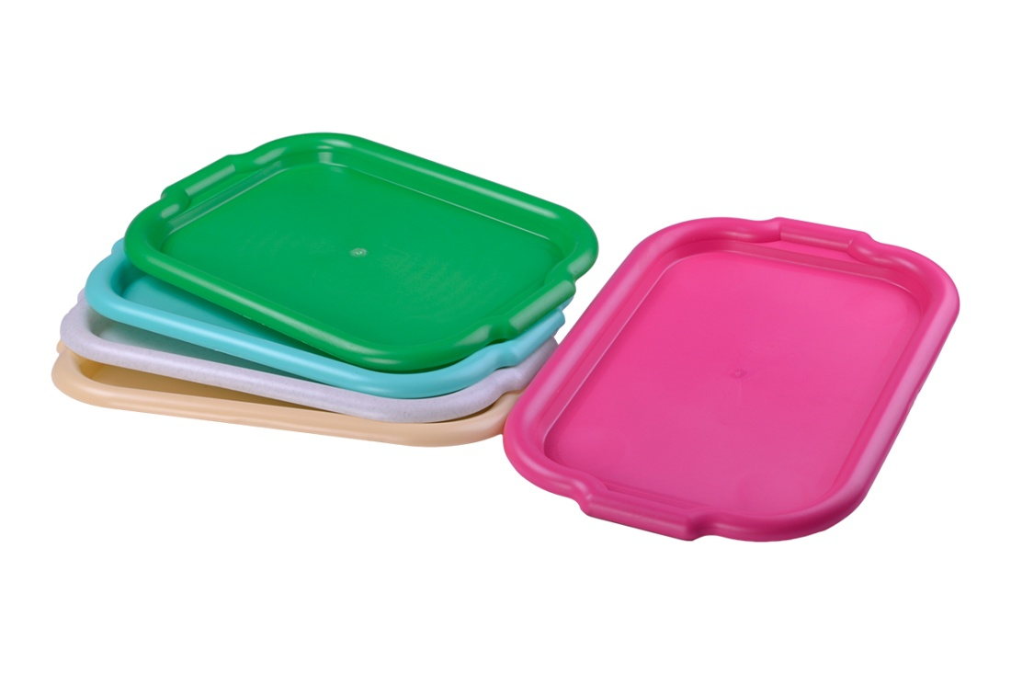
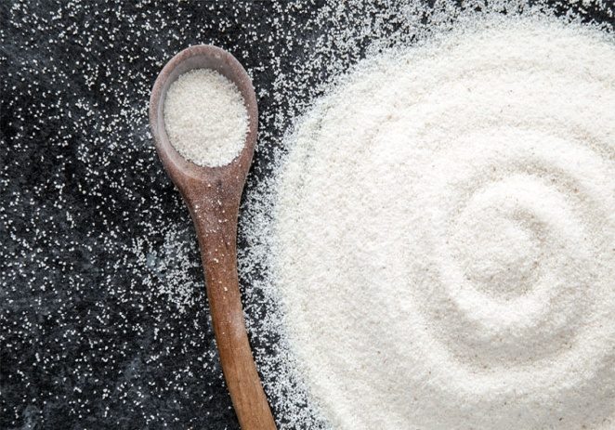
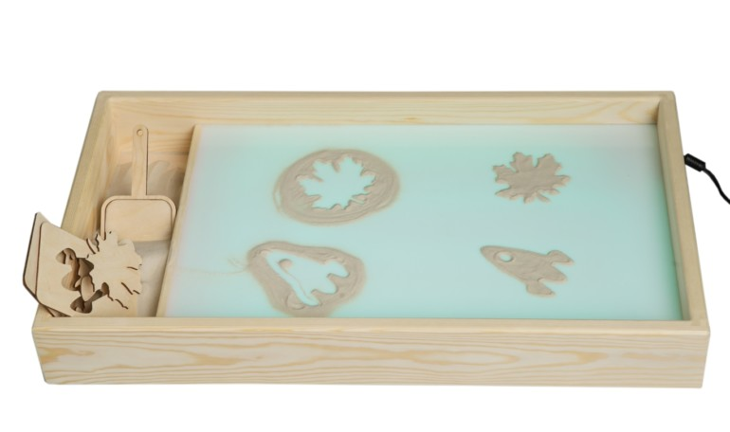
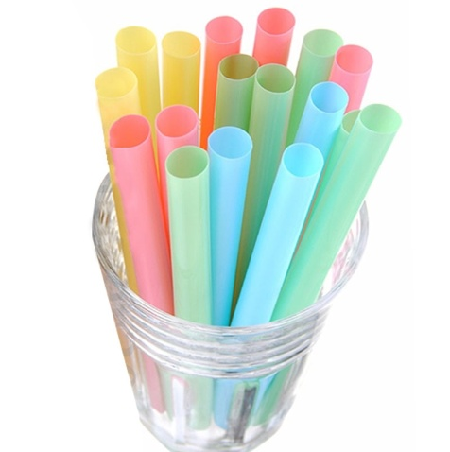
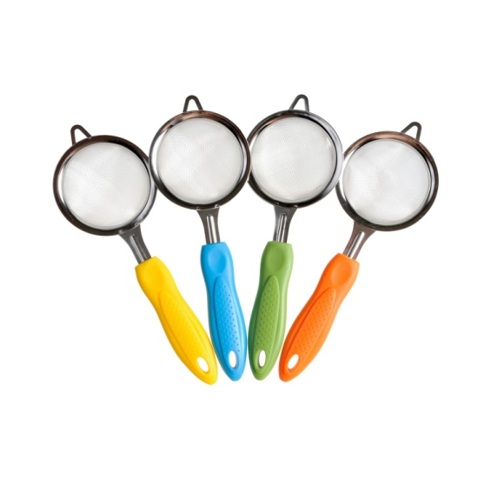
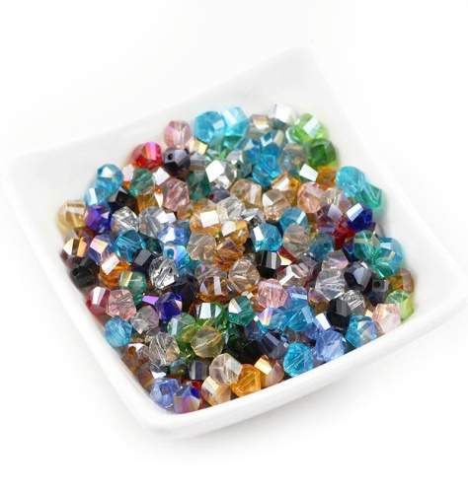

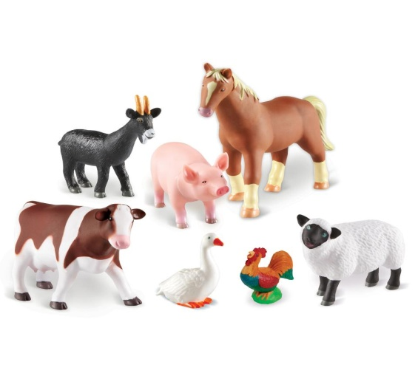
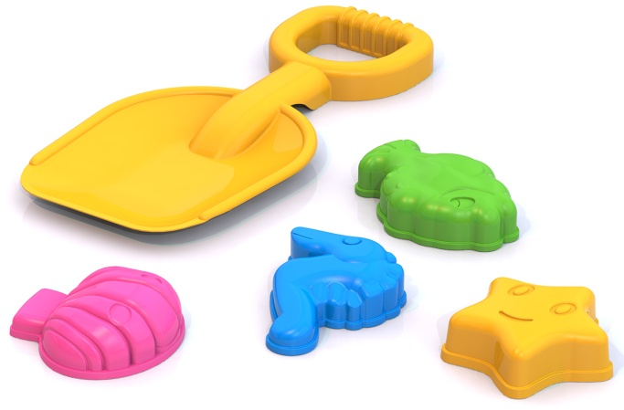
Для работы по «Манкотерапии» можно использовать:

Slide 7
Пять шагов в организации игрового процесса
с манной крупой:
Первый шаг — демонстрация манной крупы.
Второй шаг — демонстрация коллекции фигурок, предметов
Третий шаг — знакомство с правилами игр манной крупой
Четвертый шаг — основное содержание занятия
Пятый шаг — завершение занятия, ритуал выхода

Slide 8
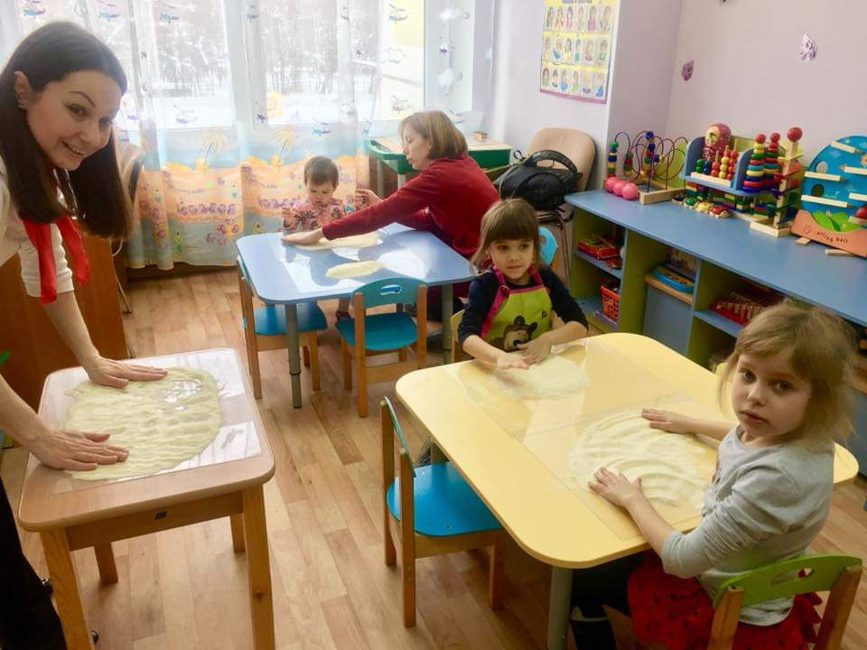
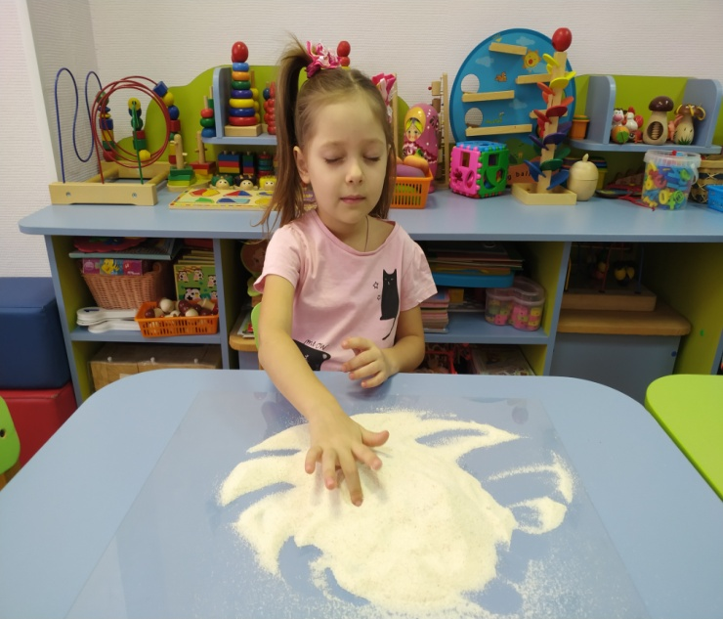
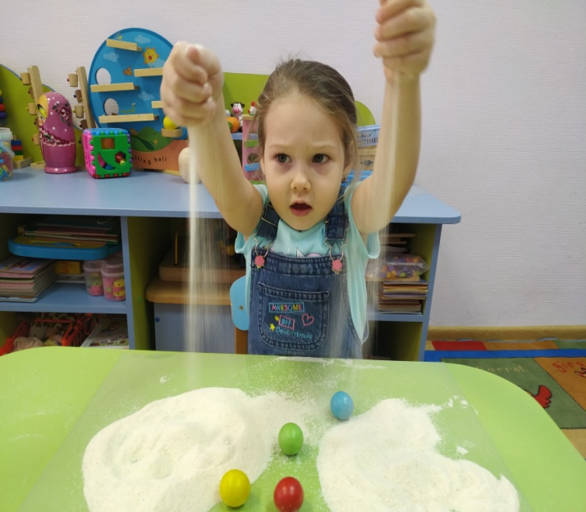
Мотивационные техники, с которых всегда начинается манкотерапия. С них человек всегда заходит в пространство работы с манной крупой.

Slide 9
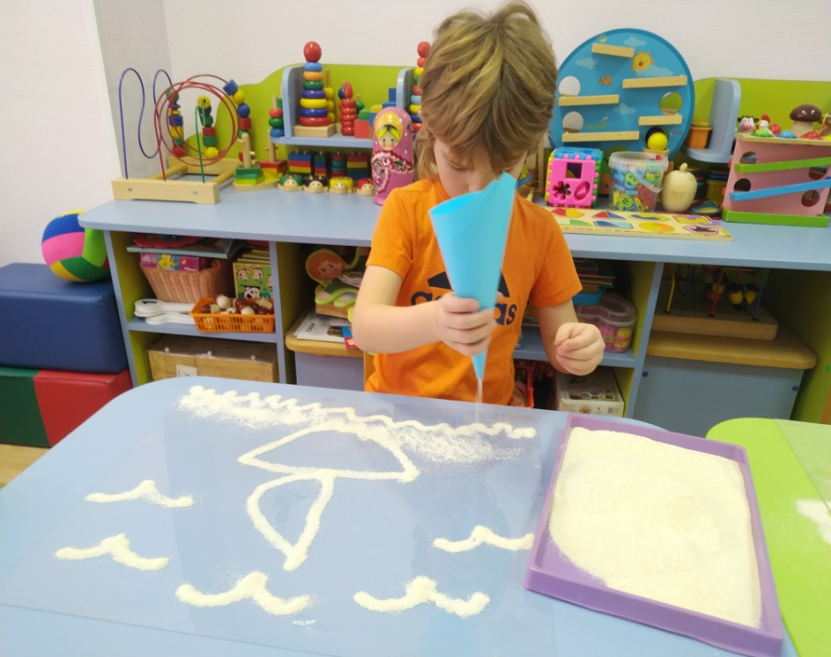
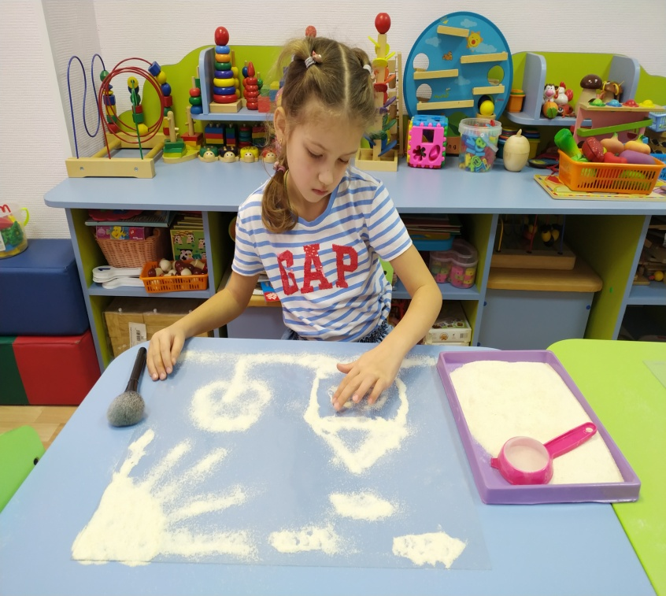
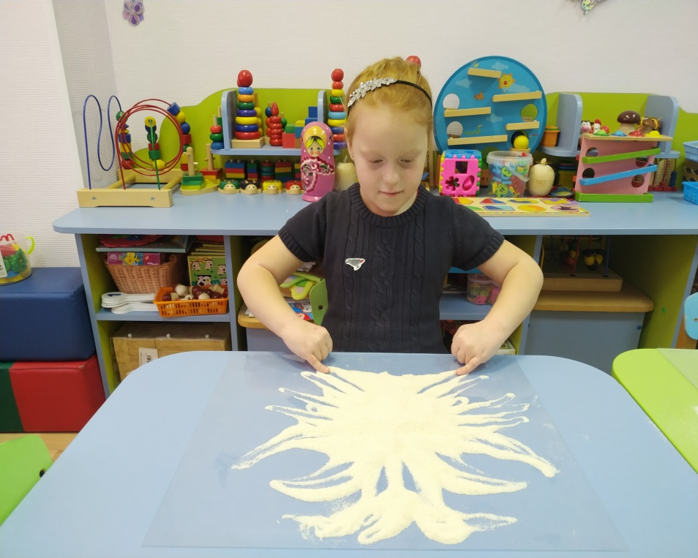
Арт-терапевтическая работа с манной крупой. Рисование на манке.

Slide 10

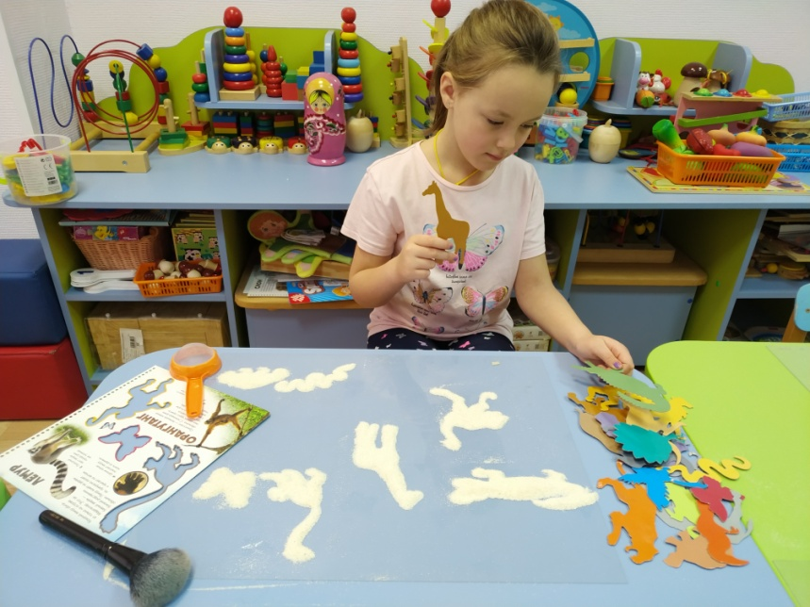
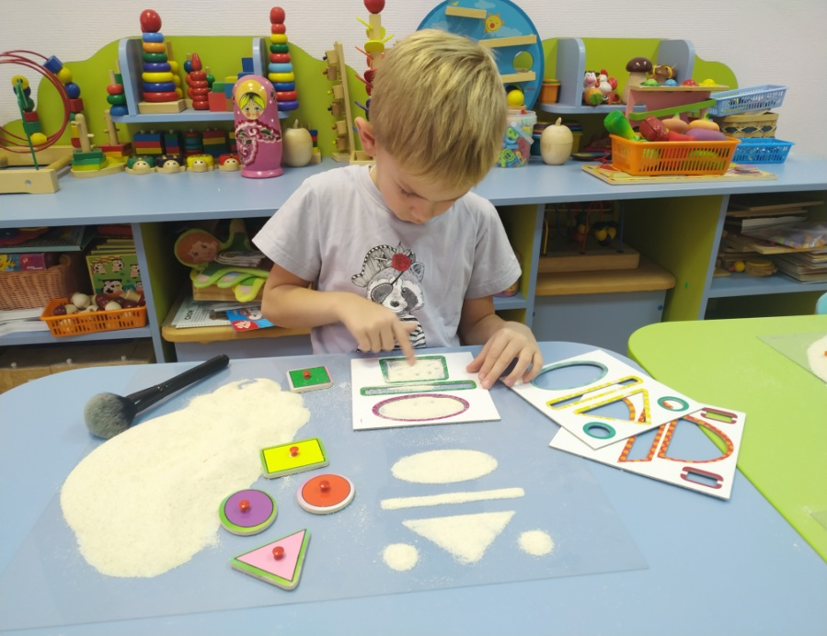
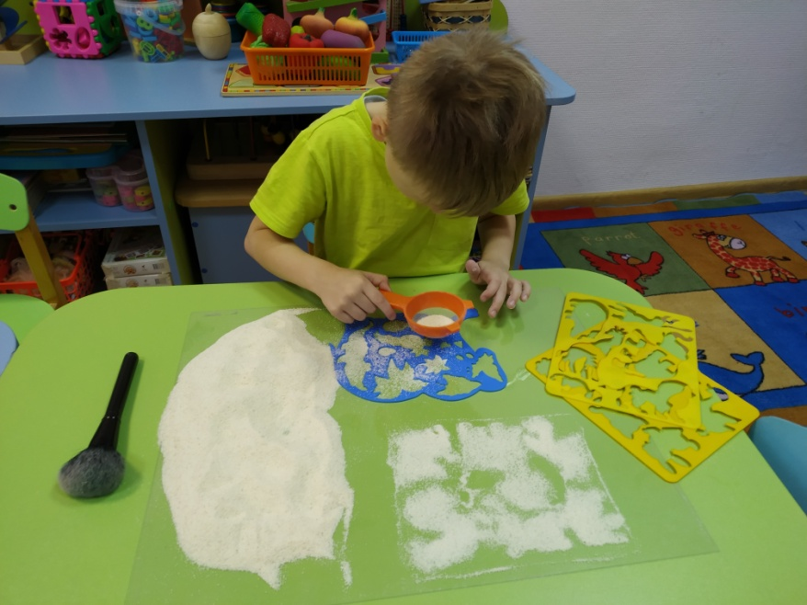
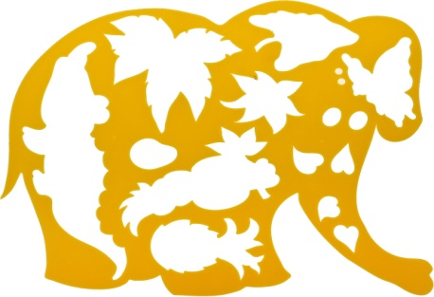
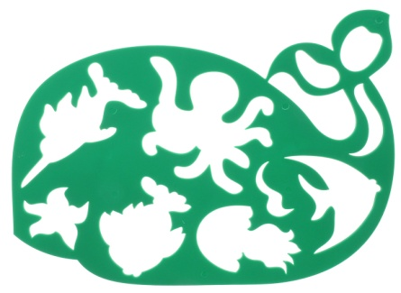
Рисование с помощью трафаретов.

Slide 11
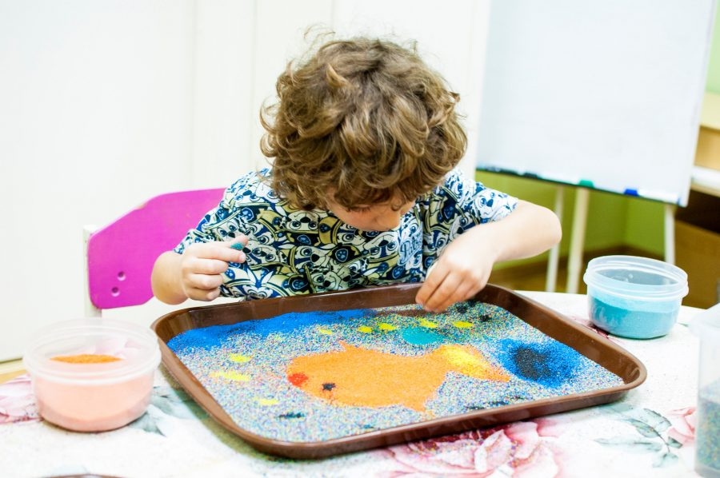
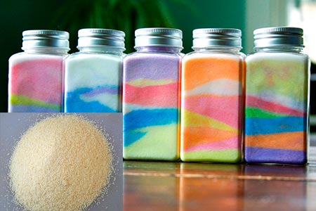
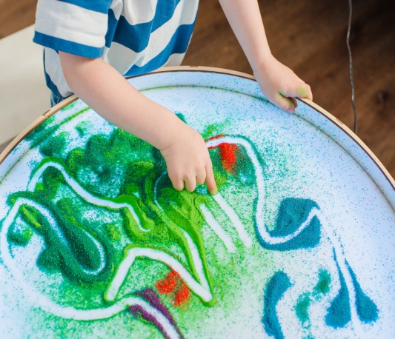
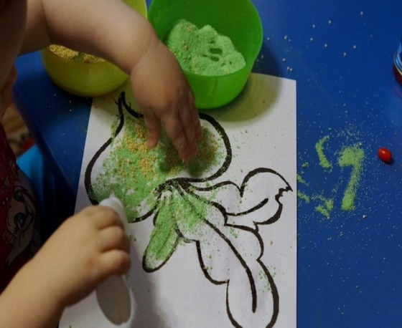
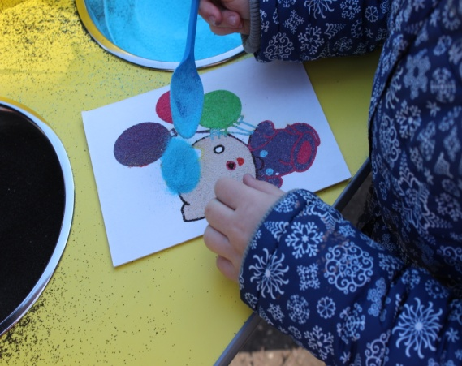
Арт-терапевтическая работа с манной крупой. Рисование цветной манкой.

Slide 12
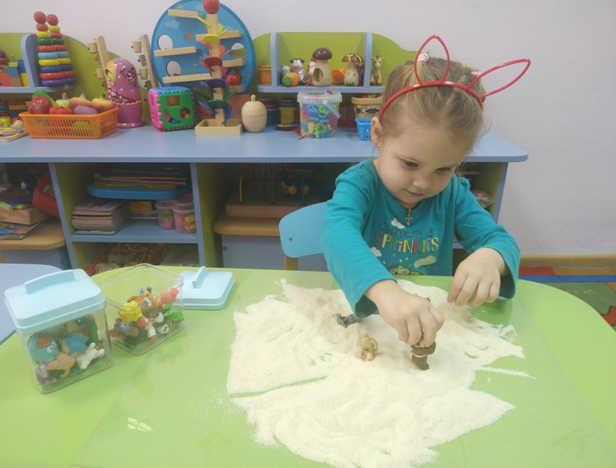
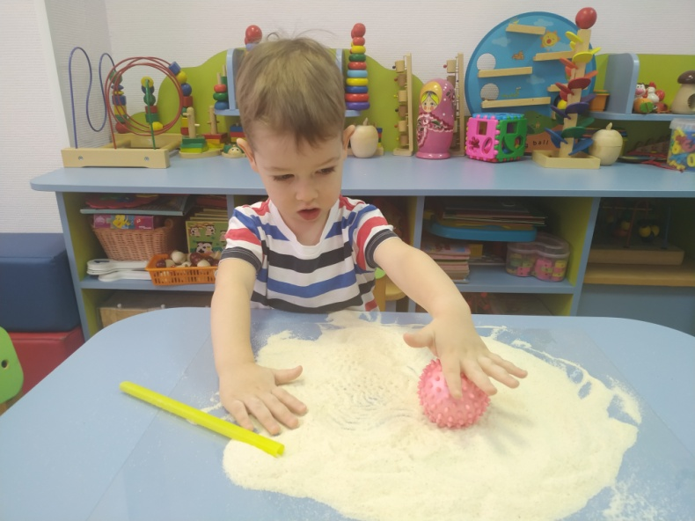
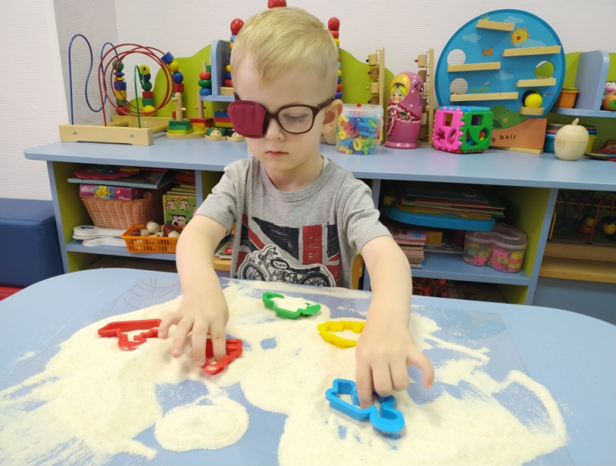
Адаптационные игры.

Slide 13
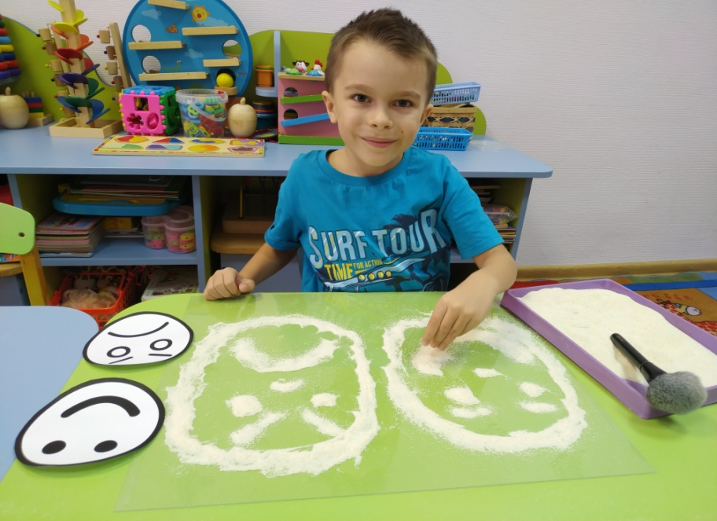
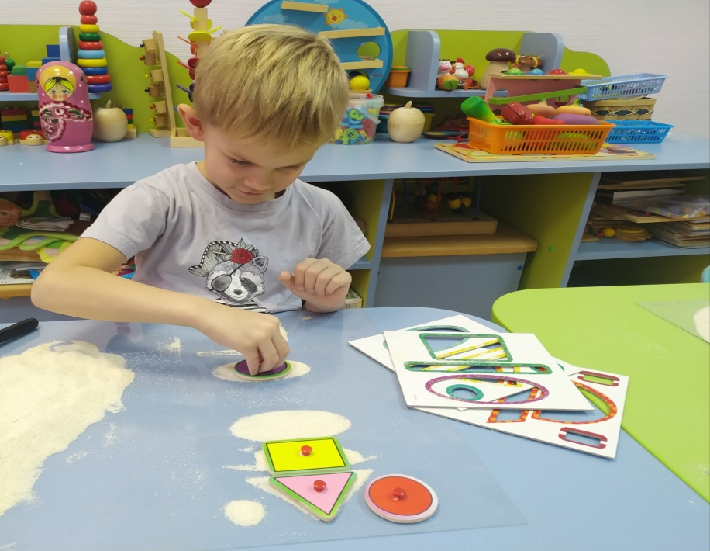
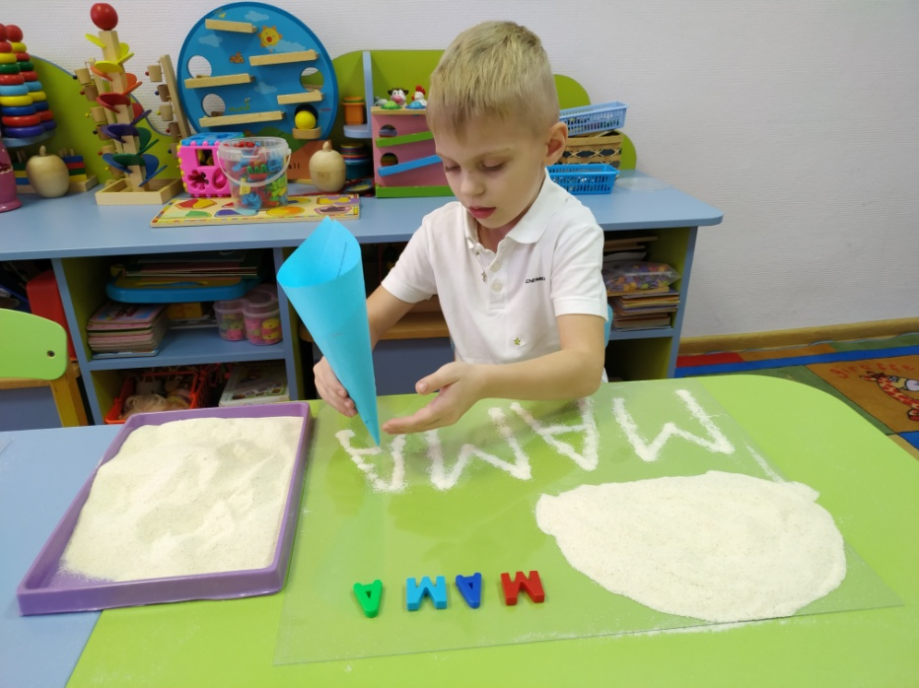
Обучающие игры.

Slide 14
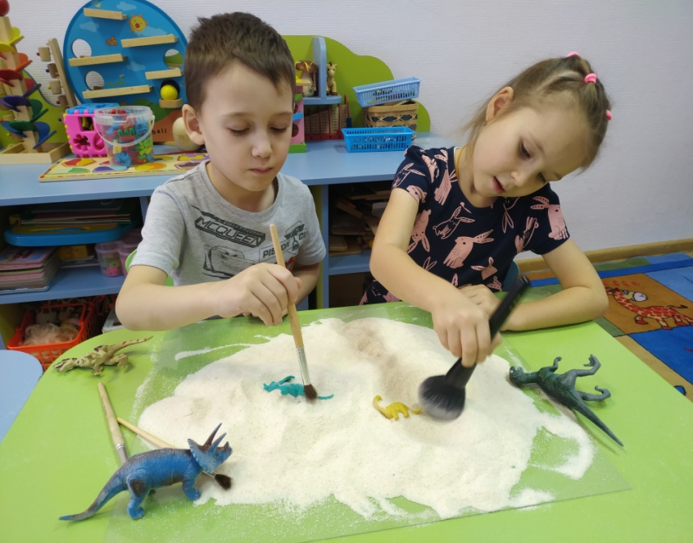
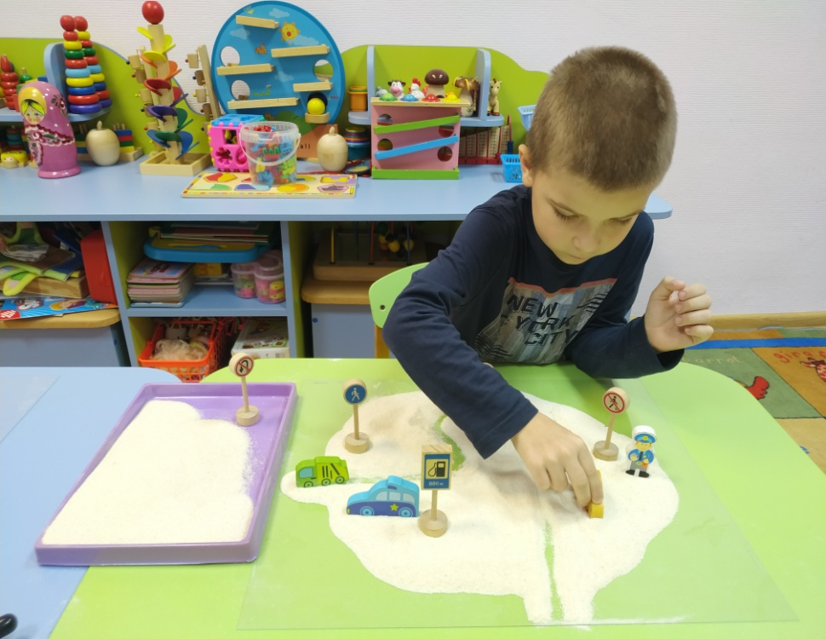
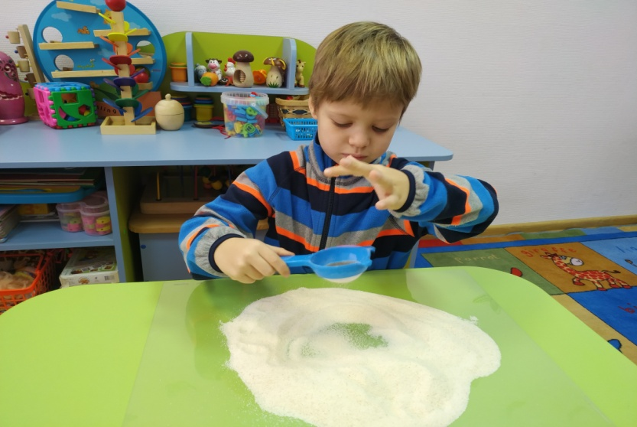
Познавательные игры.

Slide 15
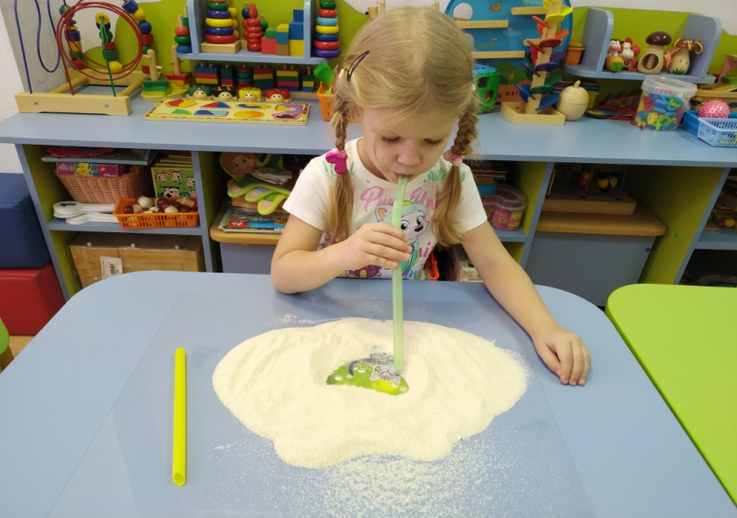
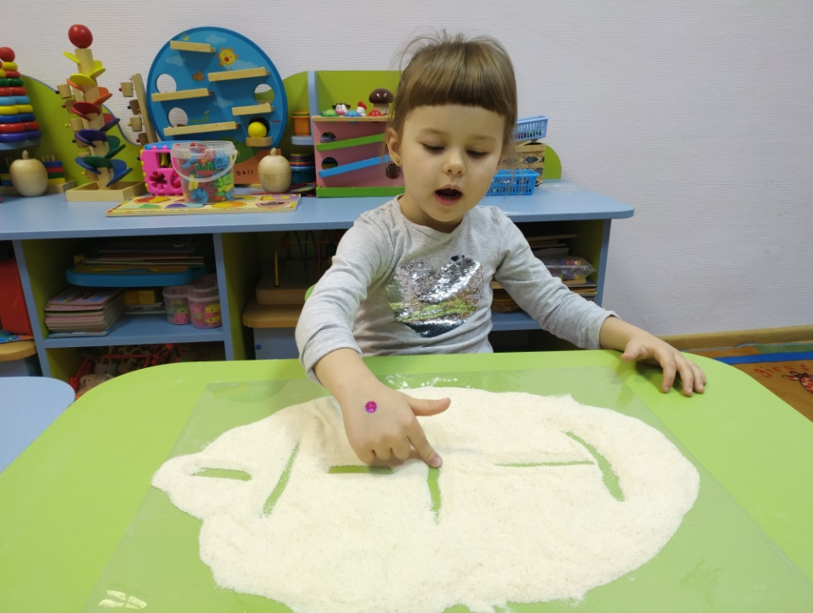
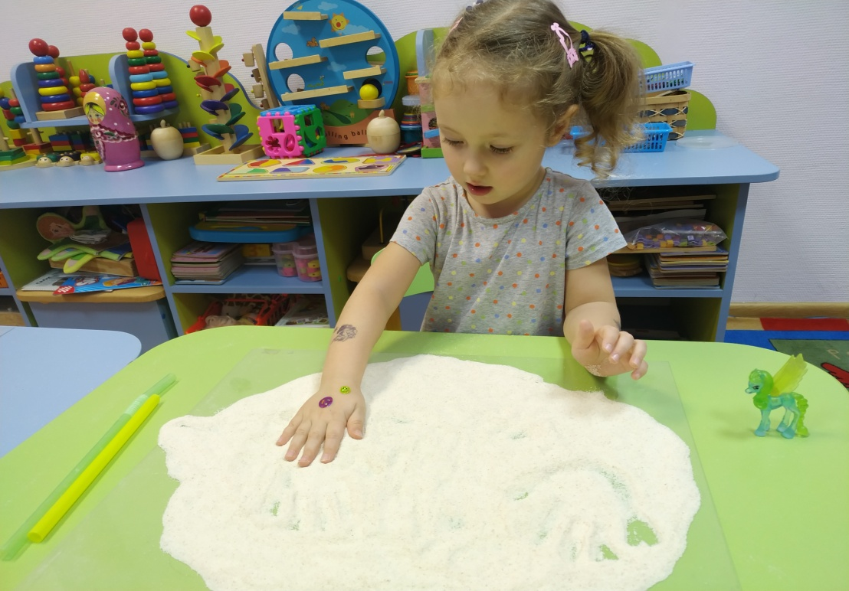
Логопедические игры.

Slide 16
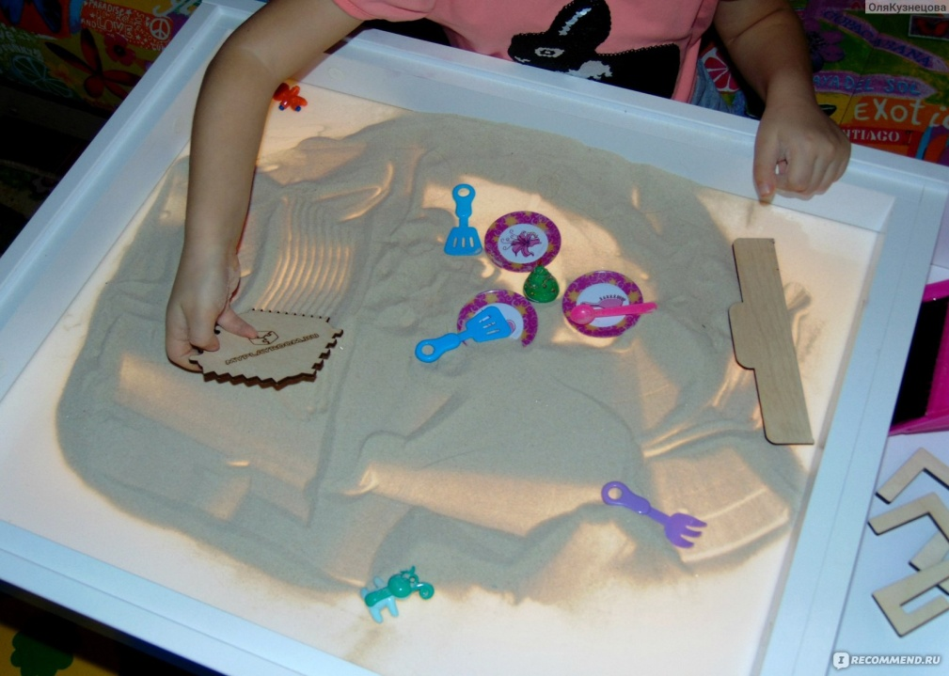
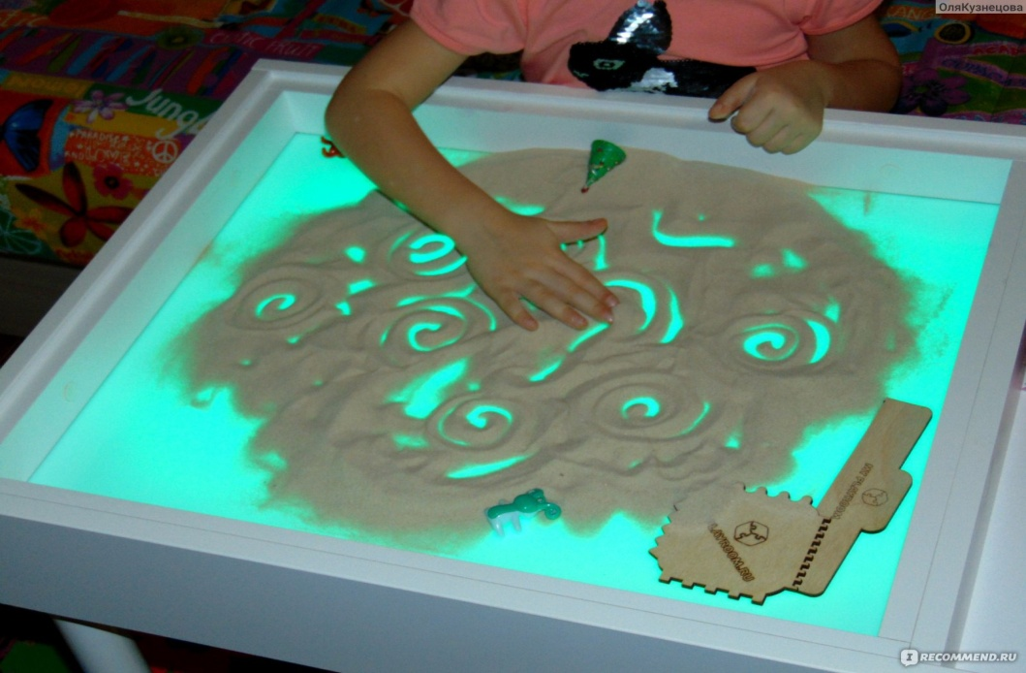
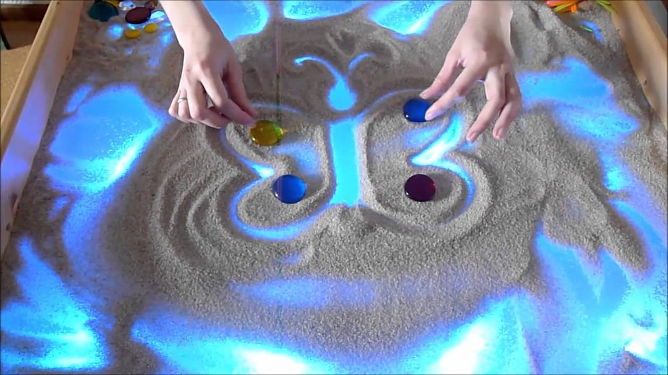
Игры и занятия на световом столе:

Slide 17
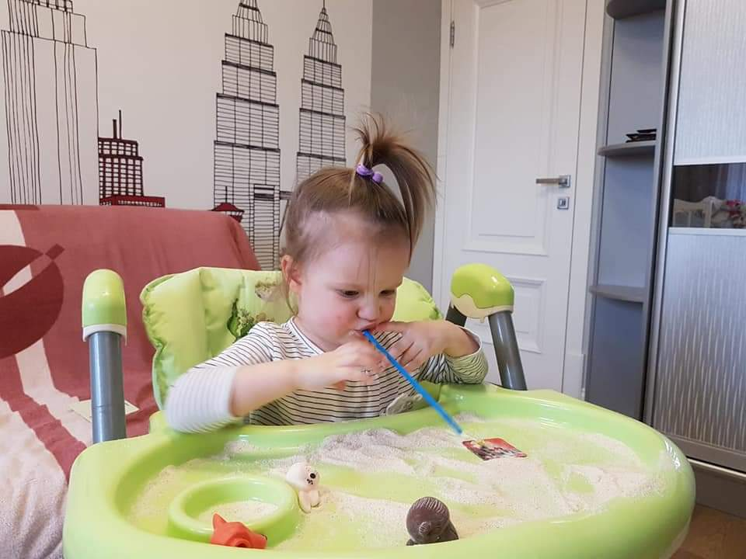
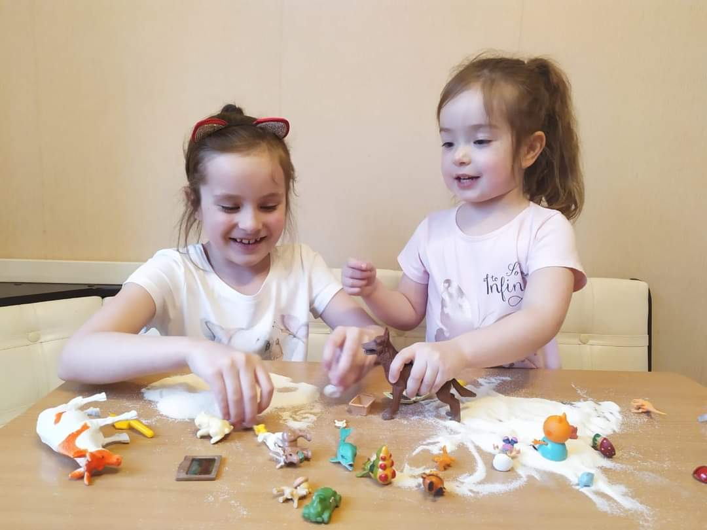
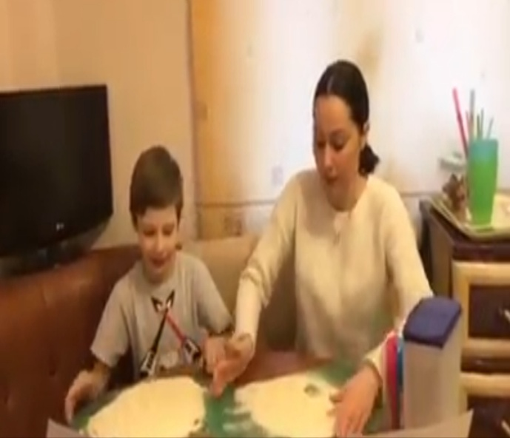
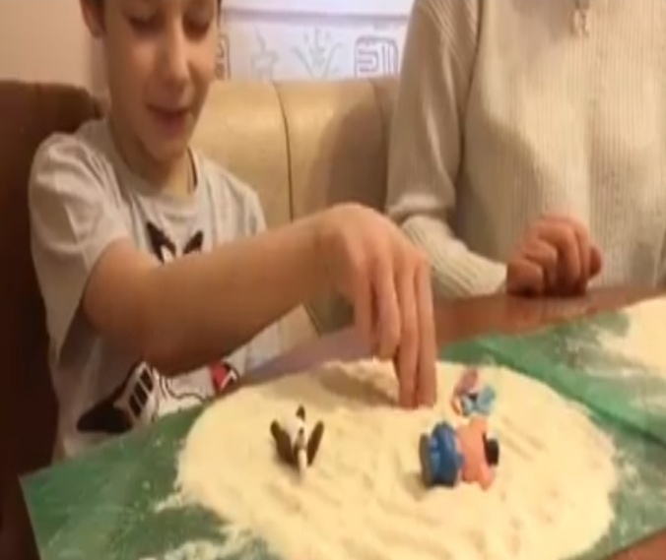
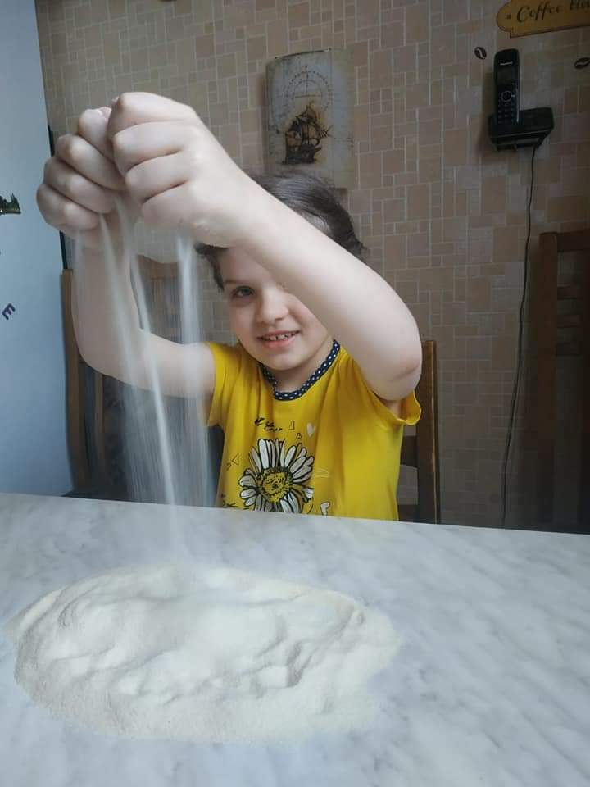
Хорошо себя зарекомедавала и получила много положительных откликов Манкотерапия
во время дистанционного обучения:

Slide 18
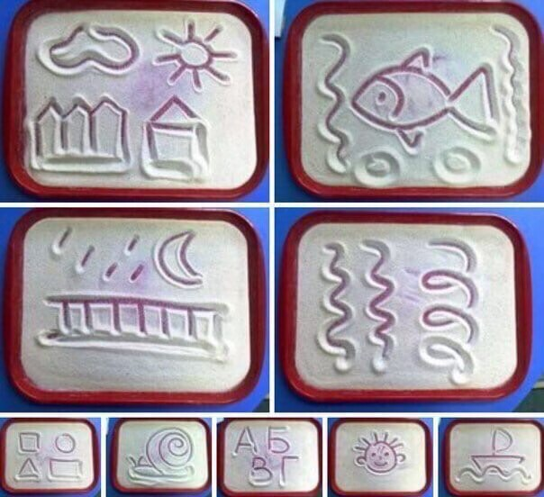
«Часто руки знают, как распутать то, над чем тщетно бьется разум» К. Г. Юнг
Таким образом, использование манкотерапии в образовательной деятельности дошкольников является уникальным средством развития ребёнка. У детей быстрее формируется произвольное поведение, активно развивается воображение, инициативность, повышается интерес и любознательность; стабилизируется эмоциональное состояние. Играя с манкой, дети развивают тактильно-кинетическую чувствительность и мелкую моторику рук; снимают мышечную напряжённость. В этих играх можно развивать мотивацию речевого общения; формировать первичные произносительные умения и навыки; пополнять словарь; формировать связную речь; обучать чтению и письму. Опыт подтверждает правоту слов психолога Карла Юнга: «Всё, что проходит через руки и ощущения ребёнка, помогает познать и узнать этот мир. всё, что можно потрогать, оставляет в голове всю доносимую до него информацию».

